Slide 1
Марсель Пруст
Підготував учень
7-Б класу,
Лагода Віталій

Slide 2
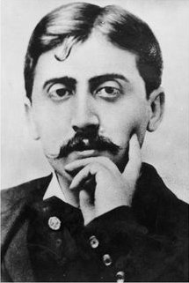
Марсель Пруст
Марсель Пруст народився 10 липня 1871 року в Парижі у заможній родині відомого лікаря Адріана Пруста і Жанни Вейль.
У 1882 р. Пруст вступив у ліцей Кондорсе. зразу в п'ятий клас, але відвідував не дуже регулярно через часті напади астми. У 1886 р. Пруст написав свої перші оповідання «Затемнення» («L'Eclipse») та «Хмари» («Les Nuages») та опублікував їх у журналі «Ревю ліла» (La Revue Lilas), що видавався учнями ліцею Кондорсе. За свідченням самого Пруста перші тексти, що збірки «Дні й радості», були написані ним у віці 14 років. Закінчив ліцей в 1889 році.

Slide 3
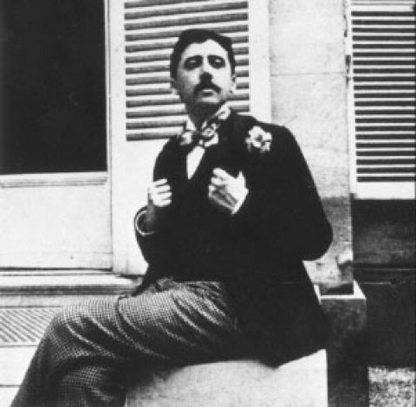
Марсель Пруст
11 листопада 1889 р. Пруст пішов на добровільну військову службу в Орлеані.
У 1890 р., закінчивши службу, повернувся у Париж і за наполяганням батьків вступив на юридичний факультет Сорбонни. У Сорбонні він слухав лекції Анрі Бергсона. У 1892 р. Пруст та його ліцейські друзі заснували журнал «Бенкет» («La Banquet»), у якому Пруст публікував численні статті, замітки, літературно-критичні есе. У 1893 році він одержав диплом з права, а 1895 року — диплом з філософії.

Slide 4
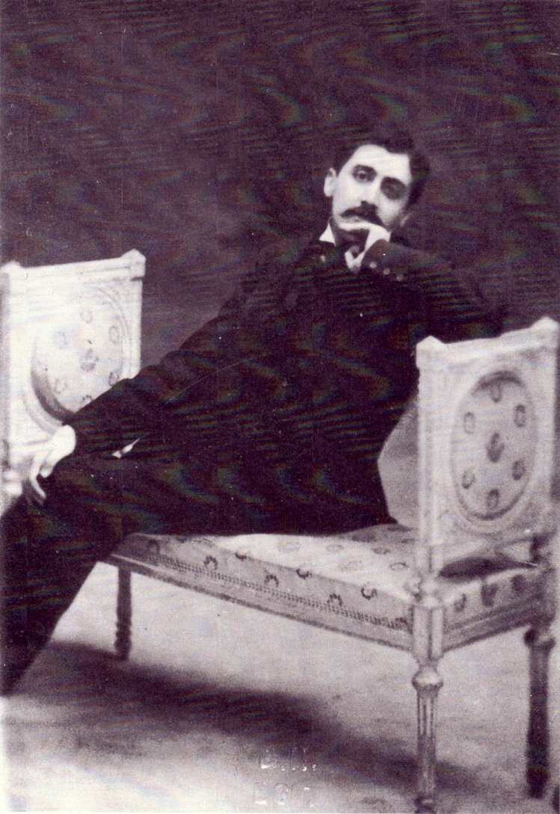
Марсель Пруст
У 1895 р. Пруст закінчив університет і отримав позаштатну посаду асистента у бібліотеці Мазаріні. Проте невдовзі він попросив річну відпустку і почав працювати над серією шкіців до роману «Жан Сантей» («Jean Santeuil»). Утім, Пруст не закінчив цього твору. Перший роман письменника — традиційна розповідь про життя молодого чоловіка, зосереджене у його враженнях та відчуттях, дитячих спогадах. Проте романна техніка Пруста ще далека від досконалості: він надто дотримується автобіографічності, твір не має чіткої структури.

Slide 5

Марсель Пруст
У 1896 р. вийшла друком перша книга Пруста «Розваги та дні» («Les Plaisirs et les Jours») з передмовою А. Франса. До книги увійшли есе, новели й етюди, опубліковані раніше у журналах «Бенкет» і «Бузковий огляд».

Slide 6
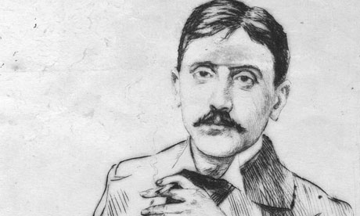
Марсель Пруст
У 1897 р. Пруст відкрив для себе англійського письменника і теоретика мистецтва Дж. Рескіна. Письменник припинив працю над «Жаном Сантеєм» і почав ґрунтовно вивчати твори Рескіна. Результатом цих студій стали статті про нього і переклади його книг «Біблія Ам'єна» («La Bible d'Amiens», 1904) і «Сезам та лілії» («Sesame et les lys», 1906).

Slide 7

Марсель Пруст
У лютому 1903 року брат Марселя Пруста, Робер, одружився і виїхав з батьківського дому. Батько родини помер у вересні того ж року. Врешті, у вересні 1905 року померла й мати, яку Марсель дуже любив, і яка залишила йому квартиру і великий спадок (приблизно шість мільйонів доларів у перерахунку на теперішні гроші).

Slide 8
Марсель Пруст
Надзвичайно важливим у творчій біографії Пруста став 1908 р.:почав працювати над головним своїм твором, романом «У пошуках утраченого часу» («A la recherche du temps perdu», 1913-1927).
Над цим романом Пруст працював протягом 14 років. Уже будучи смертельно хворим, письменник завершував редагування свого твору, проте так і не встиг виправити гранки двох останніх книг. Роман складається із семи книг: «На Сваннову сторону» (1913), «У затінку дівчат-квіток» (1918), «Германтська сторона» (1921), «Содом і Гоморра» (1921) і виданих після смерті Пруста романів «Полонянка» (1923), «Альбертина зникає» (1925), «Віднайдений час» (1927).

Slide 9
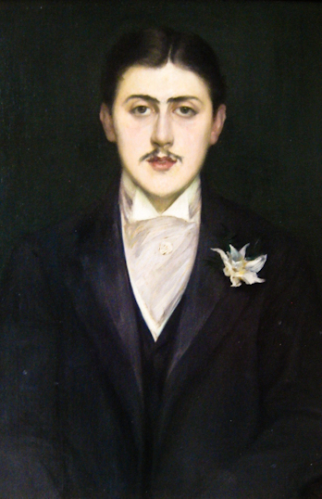
Марсель Пруст
Усі сім книг об'єднані образом оповідача Марселя, котрий прокидається серед ночі і згадує про знаменні події власного життя: про дитинство, що минуло у провінційному містечку Комбре, про своїх батьків і знайомих, про коханих жінок і світських друзів, про мандрівки і салонні походеньки. Однак прустівський роман — не мемуари і не автобіографічний твір. Передусім він прагнув навіяти читачам певний емоційний лад, передати своєрідну духовну настанову, відкрити істину.

Slide 10
Марсель Пруст
23 вересня 1920 р. Пруст став кавалером найвищої нагороди Франції — ордену Почесного легіону. Це стало свідченням літературного і суспільного визнання. До письменника прийшла справжня слава: переклади, гонорари, візитери з-за океану.

Slide 11
Марсель Пруст
Навесні 1922 р. Пруст завершив рукопис роману «У пошуках утраченого часу». Закликавши до себе в кімнату свою служницю, він сказав: «Знаєте, сьогодні вночі сталася видатна подія... Це велика новина. Сьогодні вночі я написав слово «кінець». Тепер я можу померти».
Слова Пруста виявилися пророчими. 18 листопада 1922 р. помер через важку форму астми у своїй паризькій квартирі. Похований у Парижі на цвинтарі Пер-Лашез.

Slide 12
Дякую за увагу!

